Slide 1

总复习
生物1（选择性必修1+2）

Slide 2
题型：
      、单项选择题（1分×40=40分）
      、多项选择题（2分×10=20分）
        （选对但不全，得1分，选错不得分）
      、非选择题（含简答题）（40分）

Slide 3
第1章 人体的内环境与稳态
  知识点：血液、血清与血浆的区别；
  熟悉体液的概念及组成；

Slide 4
人体内各种以水为基础的液体，统称为体液
血浆:
血液的液体成分
组织液:
存在于组织细胞间隙的液体，又叫细胞间隙液
细胞外液
（1/3）
体液
淋巴液：
存在于淋巴管内的液体
细胞内液
（2/3）

Slide 5
第1章 人体的内环境与稳态
  知识点：血液、血清与血浆的区别；
  熟悉体液的概念及组成；
  掌握内环境的组成及各组分之间的相互转化关系；

Slide 6
（毛细血管壁）
（细胞膜）
0.5%-2%
组织液
血浆
细胞内液
O₂、营养物质
O₂、营养物质
CO₂、代谢产物
CO₂、代谢产物
90%
淋巴循环
10%
（毛细淋巴管壁）
左右锁骨下静脉
淋巴

Slide 7
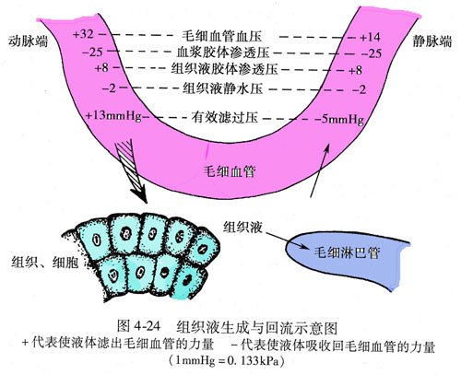
难点：组织液生成问题
人体发生花粉过敏，毛细血管通透性增加，血浆蛋白渗出，会造成局部（ ）
C
A. 血浆增加
B. 组织液减少
C. 组织液增加
D. 淋巴减少
毛细血管血压
组织液胶体渗透压
组织液静水压
血浆胶体渗透压
影响组织液生成的因素：
（1）有效滤过压；
（2）毛细血管通透性；
（3）静脉和淋巴回流等。
Notes:
影响组织液生成的因素：（1）有效滤过压； （2）毛细血管通透性； （3）静脉和淋巴回流等等
心源性水肿：在右心功能不全、渗出性或缩窄性心包炎时，因体循环的静脉压增高及毛细血管滤过压增加而引起水肿。心源性水肿的特点是首先发生于下垂部的水肿，常从下肢逐渐遍及全身，严重时可出现腹水或胸水。水肿形成的速度较慢。水肿性质坚实，移动性较小。心源性水肿诊断的主要依据是心脏病病史和体征。测定静脉压明显升高是诊断的重要佐征。
肾源性水肿：由于肾脏疾病导致体内水、钠潴留，引起组织疏松部分不同程度的水肿。
水肿首先发生在组织疏松的部位，如眼睑或颜面部、足踝部，以晨起为明显，严重时可以涉及到下肢及全身。肾源性水肿的性质是软而易移动，临床上呈现凹陷性浮肿，即用手指按压局部皮肤可出现凹陷。
病因：①肾小球滤过率降低，水钠潴留。
②全身毛细血管通透性增加，使液体容易由血管内进入组织间隙。
③血浆蛋白水平降低，特别是白蛋白水平降低，引起血浆胶体渗透压下降，水分容易移向组织间隙。
④有效血容量减少，导致继发性醛固酮增多，加重了水钠潴留。

Slide 8
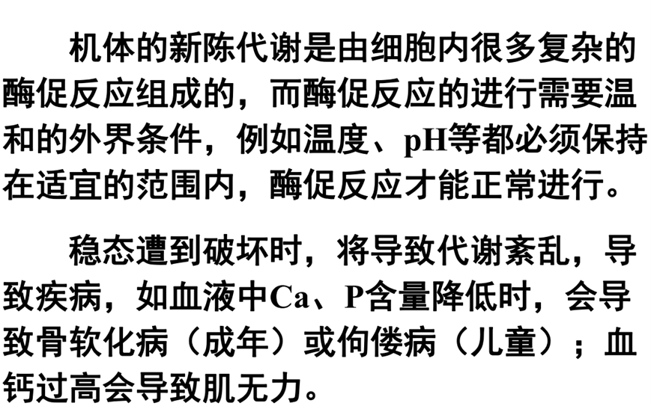
第1章 人体的内环境与稳态
  知识点：血液、血清与血浆的区别；
  熟悉体液的概念及组成；
  掌握内环境的组成及各组分之间的相互转化关系；
  掌握内环境的理化性质；

Slide 9
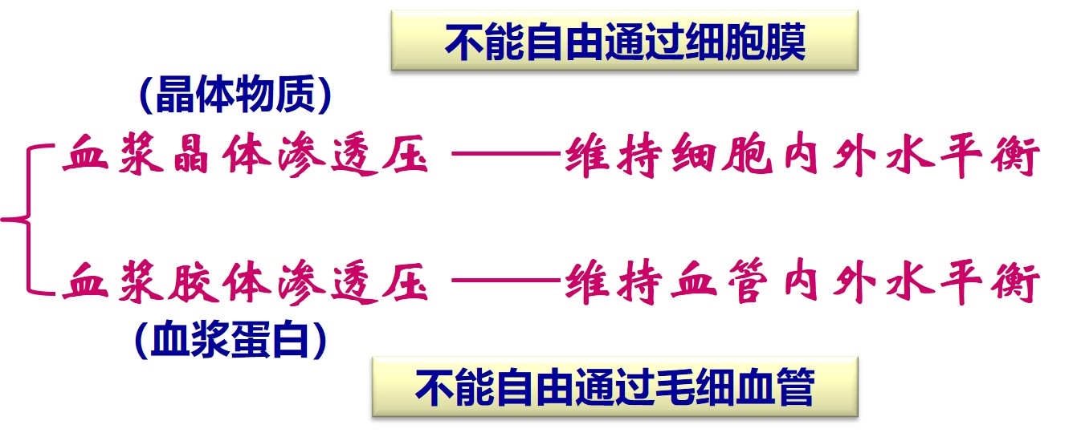
内环境的理化性质
酸碱度
pH=7.35-7.45
温度
37℃左右
渗透压
770KPa
难点：

Slide 10
第1章 人体的内环境与稳态
  知识点：血液、血清与血浆的区别；
  熟悉体液的概念及组成；
  掌握内环境的组成及各组分之间的相互转化关系；
  掌握内环境的理化性质；
  了解内环境是细胞与外界环境进行物质交换的媒介；
  了解内环境稳态及其生理意义。

Slide 11
第2章 神经调节
  掌握神经元的结构和功能；

Slide 12
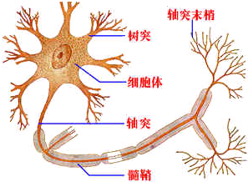
细胞体：
代谢和营养中心
神经元
轴突：一根，把冲动传离细胞体，传到神经末梢
突起
树突：多而短，接受刺激，把冲动传向细胞体
神经元的功能：接受刺激、产生兴奋、传递信息和整合信息
Notes:
12
神经元的胞体集中存在于大脑和小脑的皮层、脑干和脊髓的灰质以及神经节内。
轴突一般只有一个。与树突相比，轴突较为细长，直径均一，分支较少，但可发出侧枝，与轴突成直角。

Slide 13
第2章 神经调节
  掌握神经元的结构和功能；
  理解反射和反射弧的定义；
  掌握兴奋在神经纤维上的传导的过程、机制和特点；
  掌握兴奋在神经元之间的传递的过程、机制和特点；

Slide 14
3
Na⁺
K⁺
静息
钠泵
K⁺通道
+
+
+
+
+
膜外
-
-
-
-
-
膜内
2
K⁺
开放
ATP
ADP+Pi
刺激
局部电流
K⁺
恢复
Na⁺通道
-
-
+
-
+
-
+
-
+
+
-
-
-
+
+
+
-
-
+
+
+
+
+
膜外
+
+
K⁺通道
Na⁺通道
-
-
-
-
-
+
+
+
+
-
-
-
+
-
+
-
-
-
+
+
+
+
-
-
-
膜内
开放
开放
Na⁺
开放
兴奋向下传导
Notes:
一次兴奋进入细胞膜内的Na+量大约只能使膜内Na+浓度增高8万分之一，k+离子也是如此。

Slide 15
兴奋在神经纤维上传导的特点：
完整性
绝缘性
双向性（在体单向，离体双向）
相对不疲劳性
兴奋在神经元之间传递的特点：
单向性
突触延搁
总和
对内环境变化的敏感性
对某些药物敏感
Notes:
15
一、神经纤维兴奋性传导的绝缘性
当一个神经纤维受到刺激产生兴奋时，该神经纤维传导的冲动仅在其自身内传导，而不会波及同一神经干内相邻的神经纤维；多个神经纤维同时传导时，神经纤维之间也不会产生干扰。这说明神经纤维在生理机能上是相对独立的，即神经纤维具有绝缘的特性。这种特性与神经纤维髓鞘上含有的高阻抗脂类物质有关。神经纤维兴奋性传导的绝缘性保证了神经传导的准确性和严密性。
二、神经纤维兴奋性传导的双向性
神经纤维的某一点受到刺激，产生兴奋，神经冲动沿此点向神经纤维两端传导，也可向分支传导，直至神经纤维的终点或受阻部分。在体内特定环境下，神经纤维兴奋性可沿单一方向传导，即感觉神经纤维将神经冲动由外周传至中枢，运动神经纤维将神经冲动由中枢传至外周，在传导过程中不会发生混乱。
三、神经纤维兴奋性传导的不衰减性
神经纤维受到刺激产生动作电位后神经冲动随即向其他部位传播。兴奋性信号各自分开，不会相互影响，其强度、频率不会因刺激的强度和传播的距离而变化。神经纤维兴奋性传导的不衰减性说明动作电位传播所需的能量来自神经本身，保证了神经调节可以有效进行。
四、神经纤维兴奋性传导的相对不疲劳性
研究证实，以每秒50—100次的电流连续刺激神经9—12小时，神经纤维仍可保持传导能力，说明神经纤维具有兴奋性传导的相对不疲劳性。这种特性与动作电位发生中Na+、K+的扩散是与浓度梯度相关的被动扩散而不直接耗能有关。
五、神经纤维兴奋性传导的高速性
神经纤维兴奋性传导的速度与神经纤维的直径、髓鞘的有无、神经纤维的绝对不应期以及种属之间的差异有关。尽管神经纤维的传导速度差距可达1—120m/s，但整体来说，兴奋性冲动在神经纤维上的传播还是相当快的。

Slide 16
第2章 神经调节
  掌握神经元的结构和功能；
  理解反射和反射弧的定义；
  掌握兴奋在神经纤维上的传导的过程、机制和特点；
  掌握兴奋在神经元之间的传递的过程、机制和特点；
  了解人脑的高级功能；
  裂脑人实验

Slide 17
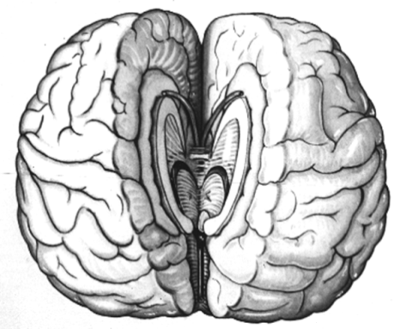
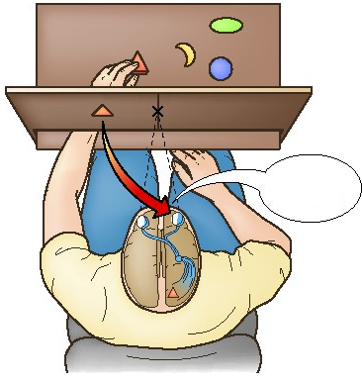
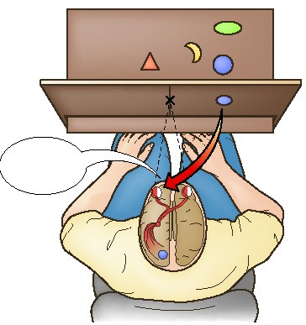
裂脑人实验
With your left hand, pick up what you saw.
What did you see?
What did you see?
I see nothing.
I see nothing.
I see a circle.
I see nothing.

Slide 18
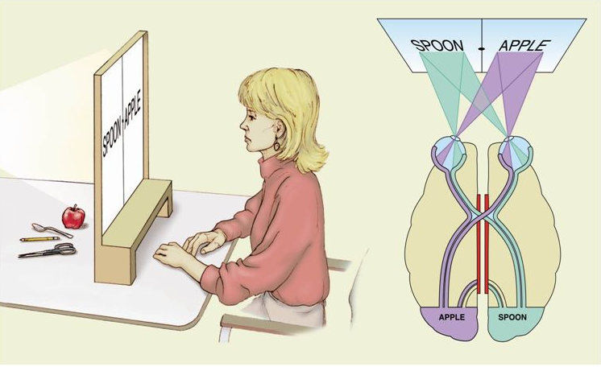
谜底大公开——我们用左半球说话！
布洛卡区

Slide 19
第3章 体液调节
  理解激素和激素调节的定义；
  掌握内分泌腺和外分泌腺的异同；

Slide 20
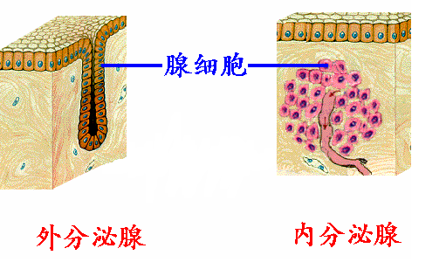
导管
血管
外分泌腺：腺体内有导管，分泌物通过导管排出，如消化腺、汗腺、皮脂腺
内分泌腺：腺体内无导管，分泌物直接进入体内的毛细血管，随着血液循环运输到全身，如垂体、甲状腺、胸腺、胰岛等

Slide 21
第3章 体液调节
  理解激素和激素调节的定义；
  掌握内分泌腺和外分泌腺的异同；
  掌握血糖的调节机制；
  掌握甲状腺激素、生长激素和性激素的生理作用及分泌异常导致的疾病；

Slide 22
甲状腺激素
生理作用：
1. 促进生长发育；
2. 促进新陈代谢和加快体内物质的氧化分解；
3. 提高神经系统的兴奋性。
幼年时分泌不足:
呆小症
分泌过多:
甲亢
分泌异常：
成年后
分泌过少：
甲状腺功能低下
食物中缺碘:
地方性甲状腺肿(大脖子病)

Slide 23
生长激素
生理作用：
促进个体的生长发育
分泌不足:
侏儒症
幼年时
分泌过多:
巨人症
分泌异常：
成年后分泌过多:
肢端肥大症

Slide 24
第3章 体液调节
  理解激素和激素调节的定义；
  掌握内分泌腺和外分泌腺的异同；
  掌握血糖的调节机制；
  掌握甲状腺激素、生长激素和性激素的生理作用及分泌异常导致的疾病；
  掌握激素调节的特点。

Slide 25
激素调节的特点
通过体液进行运输
作用于靶器官、靶细胞
作为信使传递信息
微量和高效

Slide 26
第3章 体液调节
第3节 体液调节与神经调节的关系
  掌握神经调节和体液调节的特点；
  掌握体温调节的机制和意义；
  掌握水平衡调节的机制；
  了解钠盐、钾盐平衡的调节；
  了解神经调节和体液调节在维持稳态中的作用。

Slide 27
水平衡的调节
调节排尿量
抗利尿激素：增加肾小管和集合管对水的通透性，促进水的重吸收，使尿液浓缩，尿量减少
盐平衡的调节
醛固酮：保钠、保水、排钾
多吃多排、少吃少排、不吃不排（尿钠）
多吃多排、少吃少排、不吃也排（尿钾）

Slide 28
第4章 免疫调节
  掌握人体的三道防线；

Slide 29
第一道防线：屏障防御
            皮肤，呼吸道、消化道黏膜上的纤毛
第二道防线：内部防御
            溶菌酶、吞噬细胞
第三道防线：特异性免疫

Slide 30
第4章 免疫调节
  掌握人体的三道防线；
  掌握体液免疫和细胞免疫的过程；

Slide 31
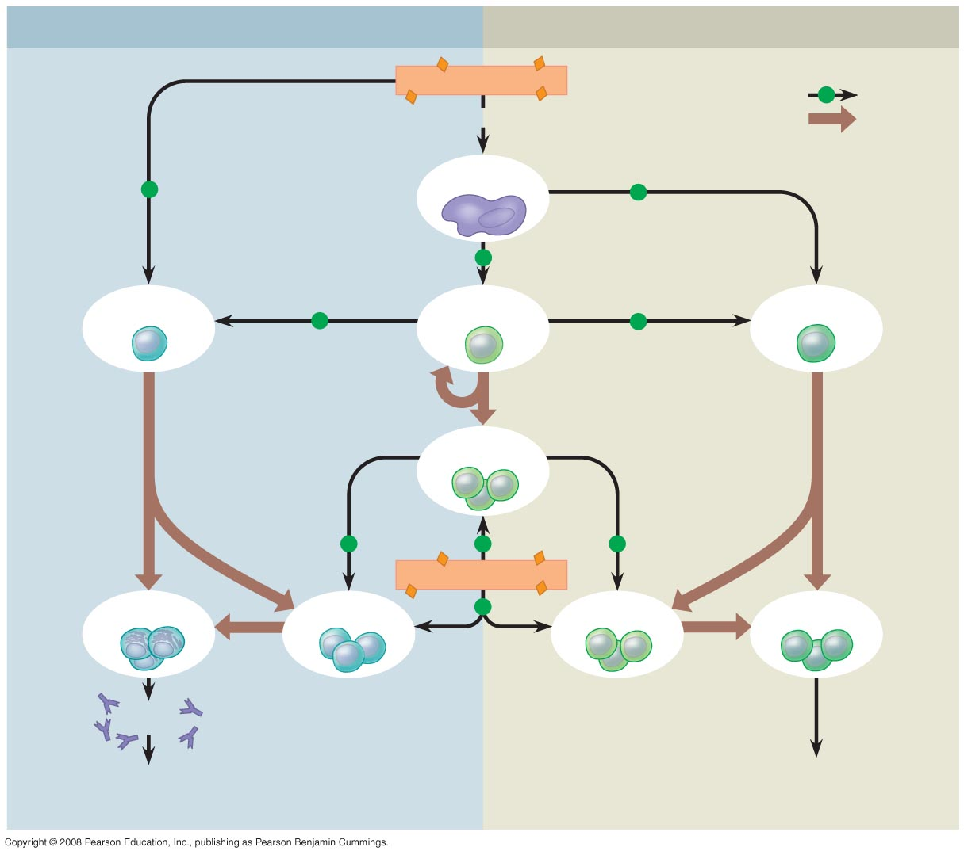
体液免疫应答
细胞免疫应答
抗原（1次入侵）
Key
+
Stimulates
Gives rise to
被吞噬
抗原呈递细胞
+
+
+
B细胞
+
辅助性T细胞
+
细胞毒性T细胞
记忆辅助性T细胞
+
+
+
抗原（2次入侵）
活化的
细胞毒性T细胞
浆细胞
记忆B细胞
+
记忆细胞
毒性T细胞
分泌抗体
通过结合抗原来防御细胞外病原体，
从而中和病原体或使其成为更好的靶标
防御细胞内病原体
Notes:
Figure 43.16 An overview of the acquired immune response

Slide 32
第4章 免疫调节
  掌握人体的三道防线；
  掌握体液免疫和细胞免疫的过程；
  掌握HIV的生活周期；

Slide 33
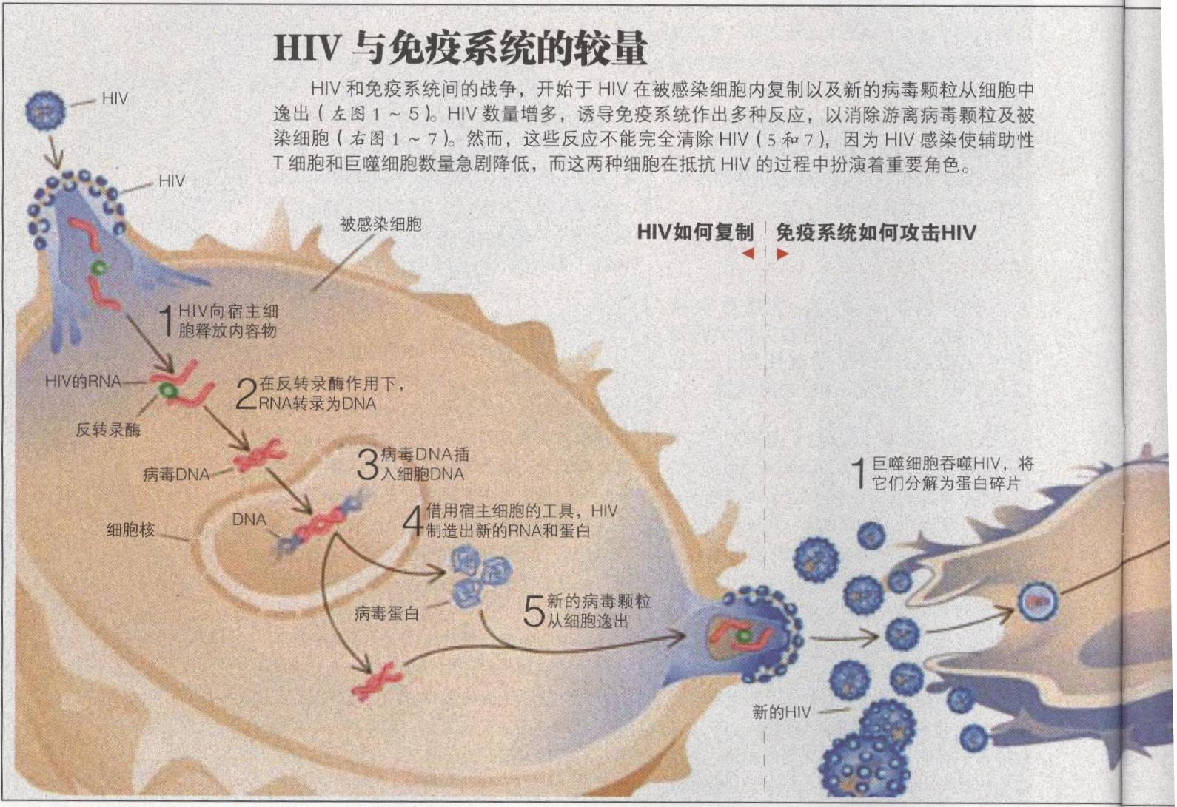

Slide 34
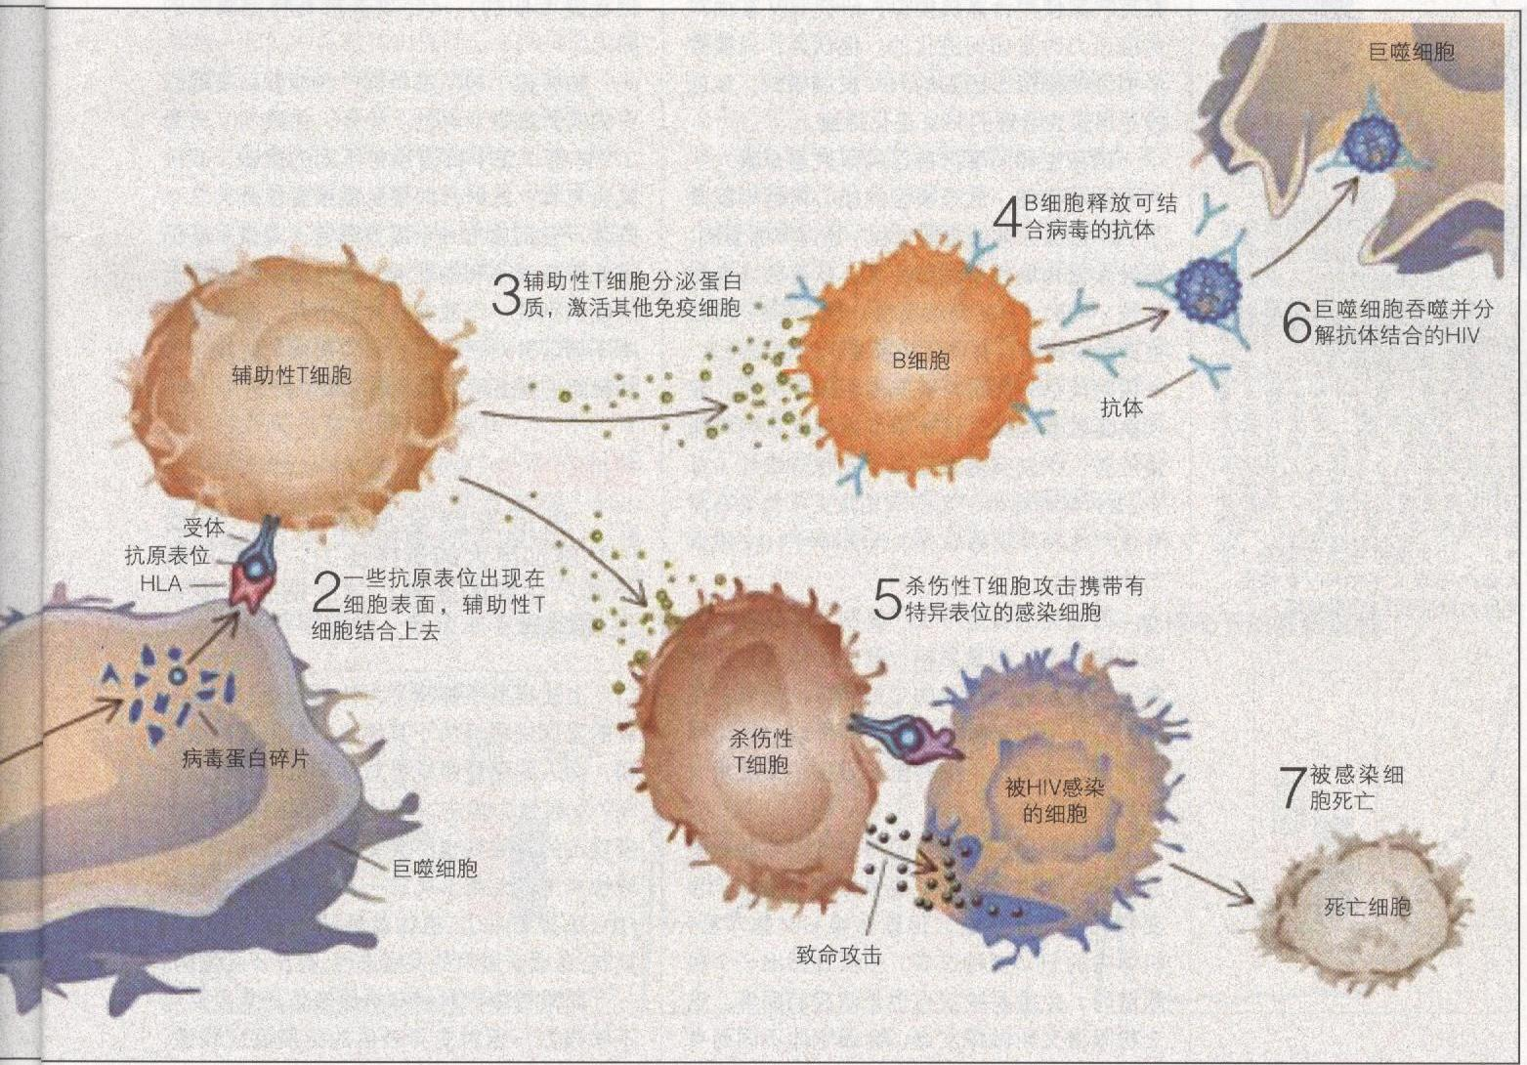

Slide 35
第4章 免疫调节
  掌握人体的三道防线；
  掌握体液免疫和细胞免疫的过程；
  掌握HIV的生活周期；
  掌握免疫系统三大功能的生理和病理表现；
  了解免疫学的应用。

Slide 36
免疫系统三大功能的生理和病理表现
功能 | 正常表现（有利） | 异常表现（有害）
免疫防御 | 抗病原微生物的侵袭， 清除抗原 | 超敏反应、或免疫缺陷病,易受感染
免疫稳定 | 对自身成分的耐受 免疫调节； | 自身免疫性疾病
免疫监视 | 防止细胞癌变 或持续性感染 | 肿瘤或 持续性病毒感染

Slide 37
第5章 植物生命活动的调节
  了解植物感性运动和向性运动的定义和生理意义；
  掌握植物向光弯曲的原因；
  掌握生长素的产生、分布和运输；

Slide 38
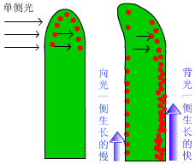
云母片
单侧光
单侧光引起生长素的横向运输
胚芽鞘尖端
可被云母片阻隔
向光一侧生长的慢
背光一侧生长的快

Slide 39
第5章 植物生命活动的调节
  了解植物感性运动和向性运动的定义和生理意义；
  掌握植物向光弯曲的原因；
  掌握生长素的产生、分布和运输；
  掌握生长素的生理作用（两重性）及其应用；

Slide 40
生长素作用两重性
顶端优势
茎的背地性和根的向地性生长
生长素类似物的应用
促进扦插枝条生根
除草剂
培育无子果实

Slide 41
第5章 植物生命活动的调节
  了解植物感性运动和向性运动的定义和生理意义；
  掌握植物向光弯曲的原因；
  掌握生长素的产生、分布和运输；
  掌握生长素的生理作用（两重性）及其应用；
  掌握其他四种经典植物激素的生理作用和应用。

Slide 42
生长素、细胞分裂素、赤霉素
三者都能促进植物的生长发育，但是具体的作用和作用部位有所不同：
  生长素促进植物的伸长生长、促进插枝生根。主要作用于植物分生区和嫩芽的尖端。
  赤霉素促进细胞伸长，从而引起茎秆伸长和增高，主要作用于植物茎部分生区。
  细胞分裂素促进细胞分裂和扩大，诱导芽的分化，延缓叶片衰老的作用，主要产生于植物根部分生区。
  当生长素浓度大于细胞分裂素时，植物组织进行脱分化形成愈伤组织；当生长素浓度小于细胞分裂素时，植物愈伤组织进行再分化。
  当生长素/细胞分裂素比值高，促进根的生长、分化；当生长素/细胞分裂素比值低，主要促进芽的分化、生长。

Slide 43
种 类
合成部位
主要作用
幼芽、幼根和未成熟的种子
促细胞伸长，植株增高,促进种子萌发和果实成熟,解除种子、块茎休眠
赤霉素
促进细胞分裂
诱导芽的分化
防止植物衰老
细胞分裂素
主要是根尖
根冠、萎蔫的叶片等，将要脱落的器官和组织中含量多
抑制细胞分裂和种子萌发，促进叶和果实的衰老和脱落；促进种子休眠，抑制发芽。
脱落酸
促进果实成熟
促进器官脱落
多开雌花（如黄瓜）等
乙 烯
植物体各个部分

Slide 44
第6章 种群及其动态
  掌握种群的概念，列举种群的特征；

Slide 45
种群数量
种群：在一定空间和时间内的同种生物的全部个体的总和。
直接影响
预测变化方向
影响数量变动
种群密度
年龄组成
性别比例
群落：同一时间内聚集在一定区域中各种生物种群的集合。
决定密度大小
出生率、死亡率
迁入率、迁出率
外界环境

Slide 46
第6章 种群及其动态
  掌握种群的概念，列举种群的特征；
  掌握建构种群增长模型的方法并能用数学模型解释种群数量的变化；J”型和“S”型增长曲线；
  掌握4种种间关系和2种种内关系。

Slide 47
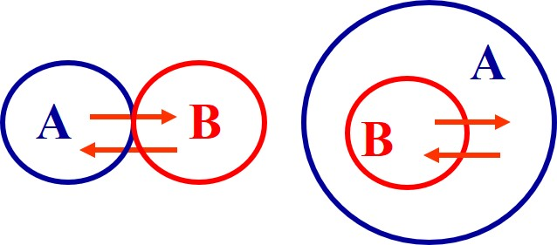
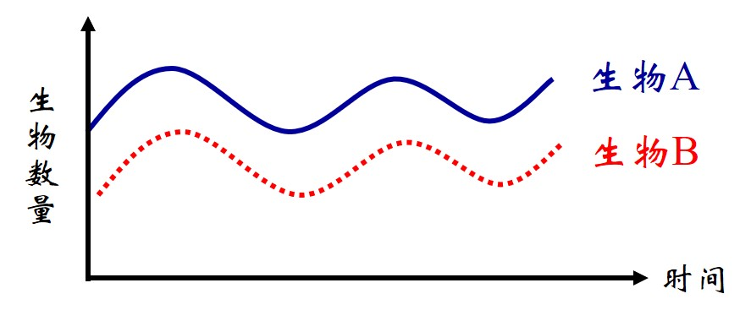
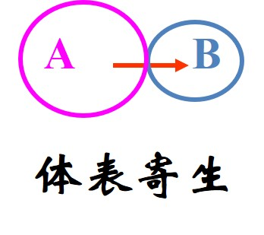
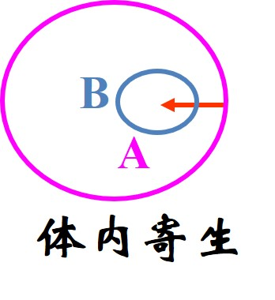
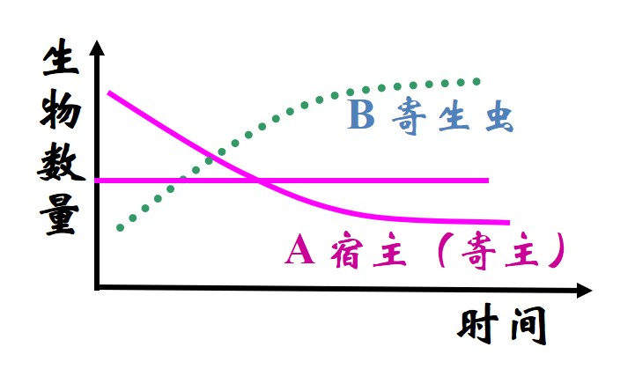
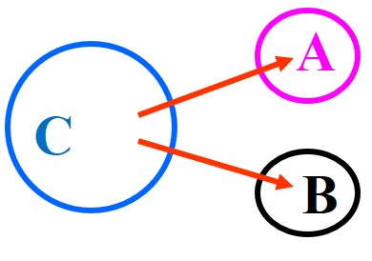
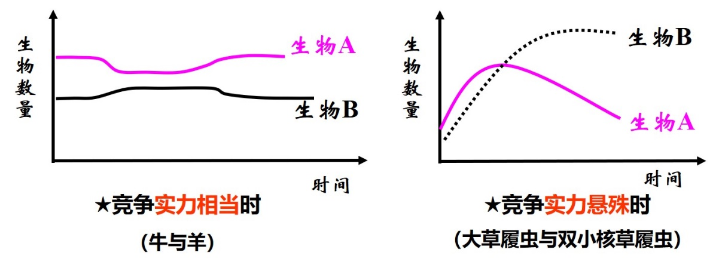
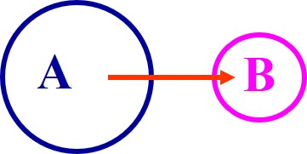
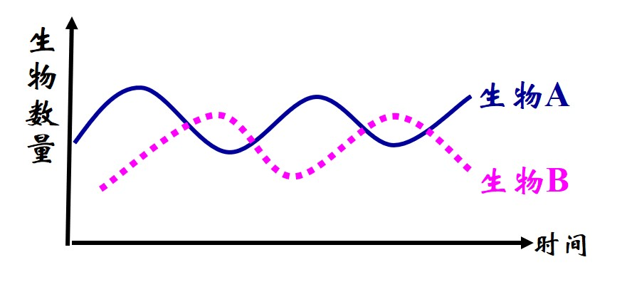
关系类型 | 关系一般特征 | 能量流动示意图 | 数量变化示意图 | 实例
互利共生 | 彼此有利 相互依存 |  |  | 地衣、根瘤
寄生 | 一方有利 一方受害 |  |  | 蛔虫和人
竞争 | 彼此抑制 |  |  | 水稻和稗草
捕食 | 捕食者得利 被捕食者有害 |  |  | 羊与草 狼与羊

Slide 48
第7章 群落及其演替
  掌握群落的概念；
  了解群落演替的类型，理解群落的演替过程。

Slide 49
第8章 生态系统及其稳定性
  生态系统的结构：
    生态系统的组成成分：非生物的物质和能量、生产者、消费者、分解者
    营养结构：食物链和食物网
  能够分析某一生态系统的组成成分；
  掌握生态系统能量流动的过程和特点；
  能够判断生态系统中的信息传递种类；
  掌握抵抗力稳定性和恢复力稳定性的关系。

